Slide 1

Bildungssystem in Österreich
Tanja Seethaler, Tijana Lukic

Slide 2

Einschulungsalter
Einschulungsalter: zwischen 5 und 7 Jahren
Bis 1. September 6. Lebensjahr
Das Kind sollte schulfähig sein
Entwicklungen wie:
Generelle körperliche Entwicklung
Motorische Entwicklung und Koordination
Sprachliche Entwicklung
Grundlegende kognitive Fähigkeiten
Soziale Entwicklung
Emotionale Entwicklung und Selbstständigkeit

Slide 3
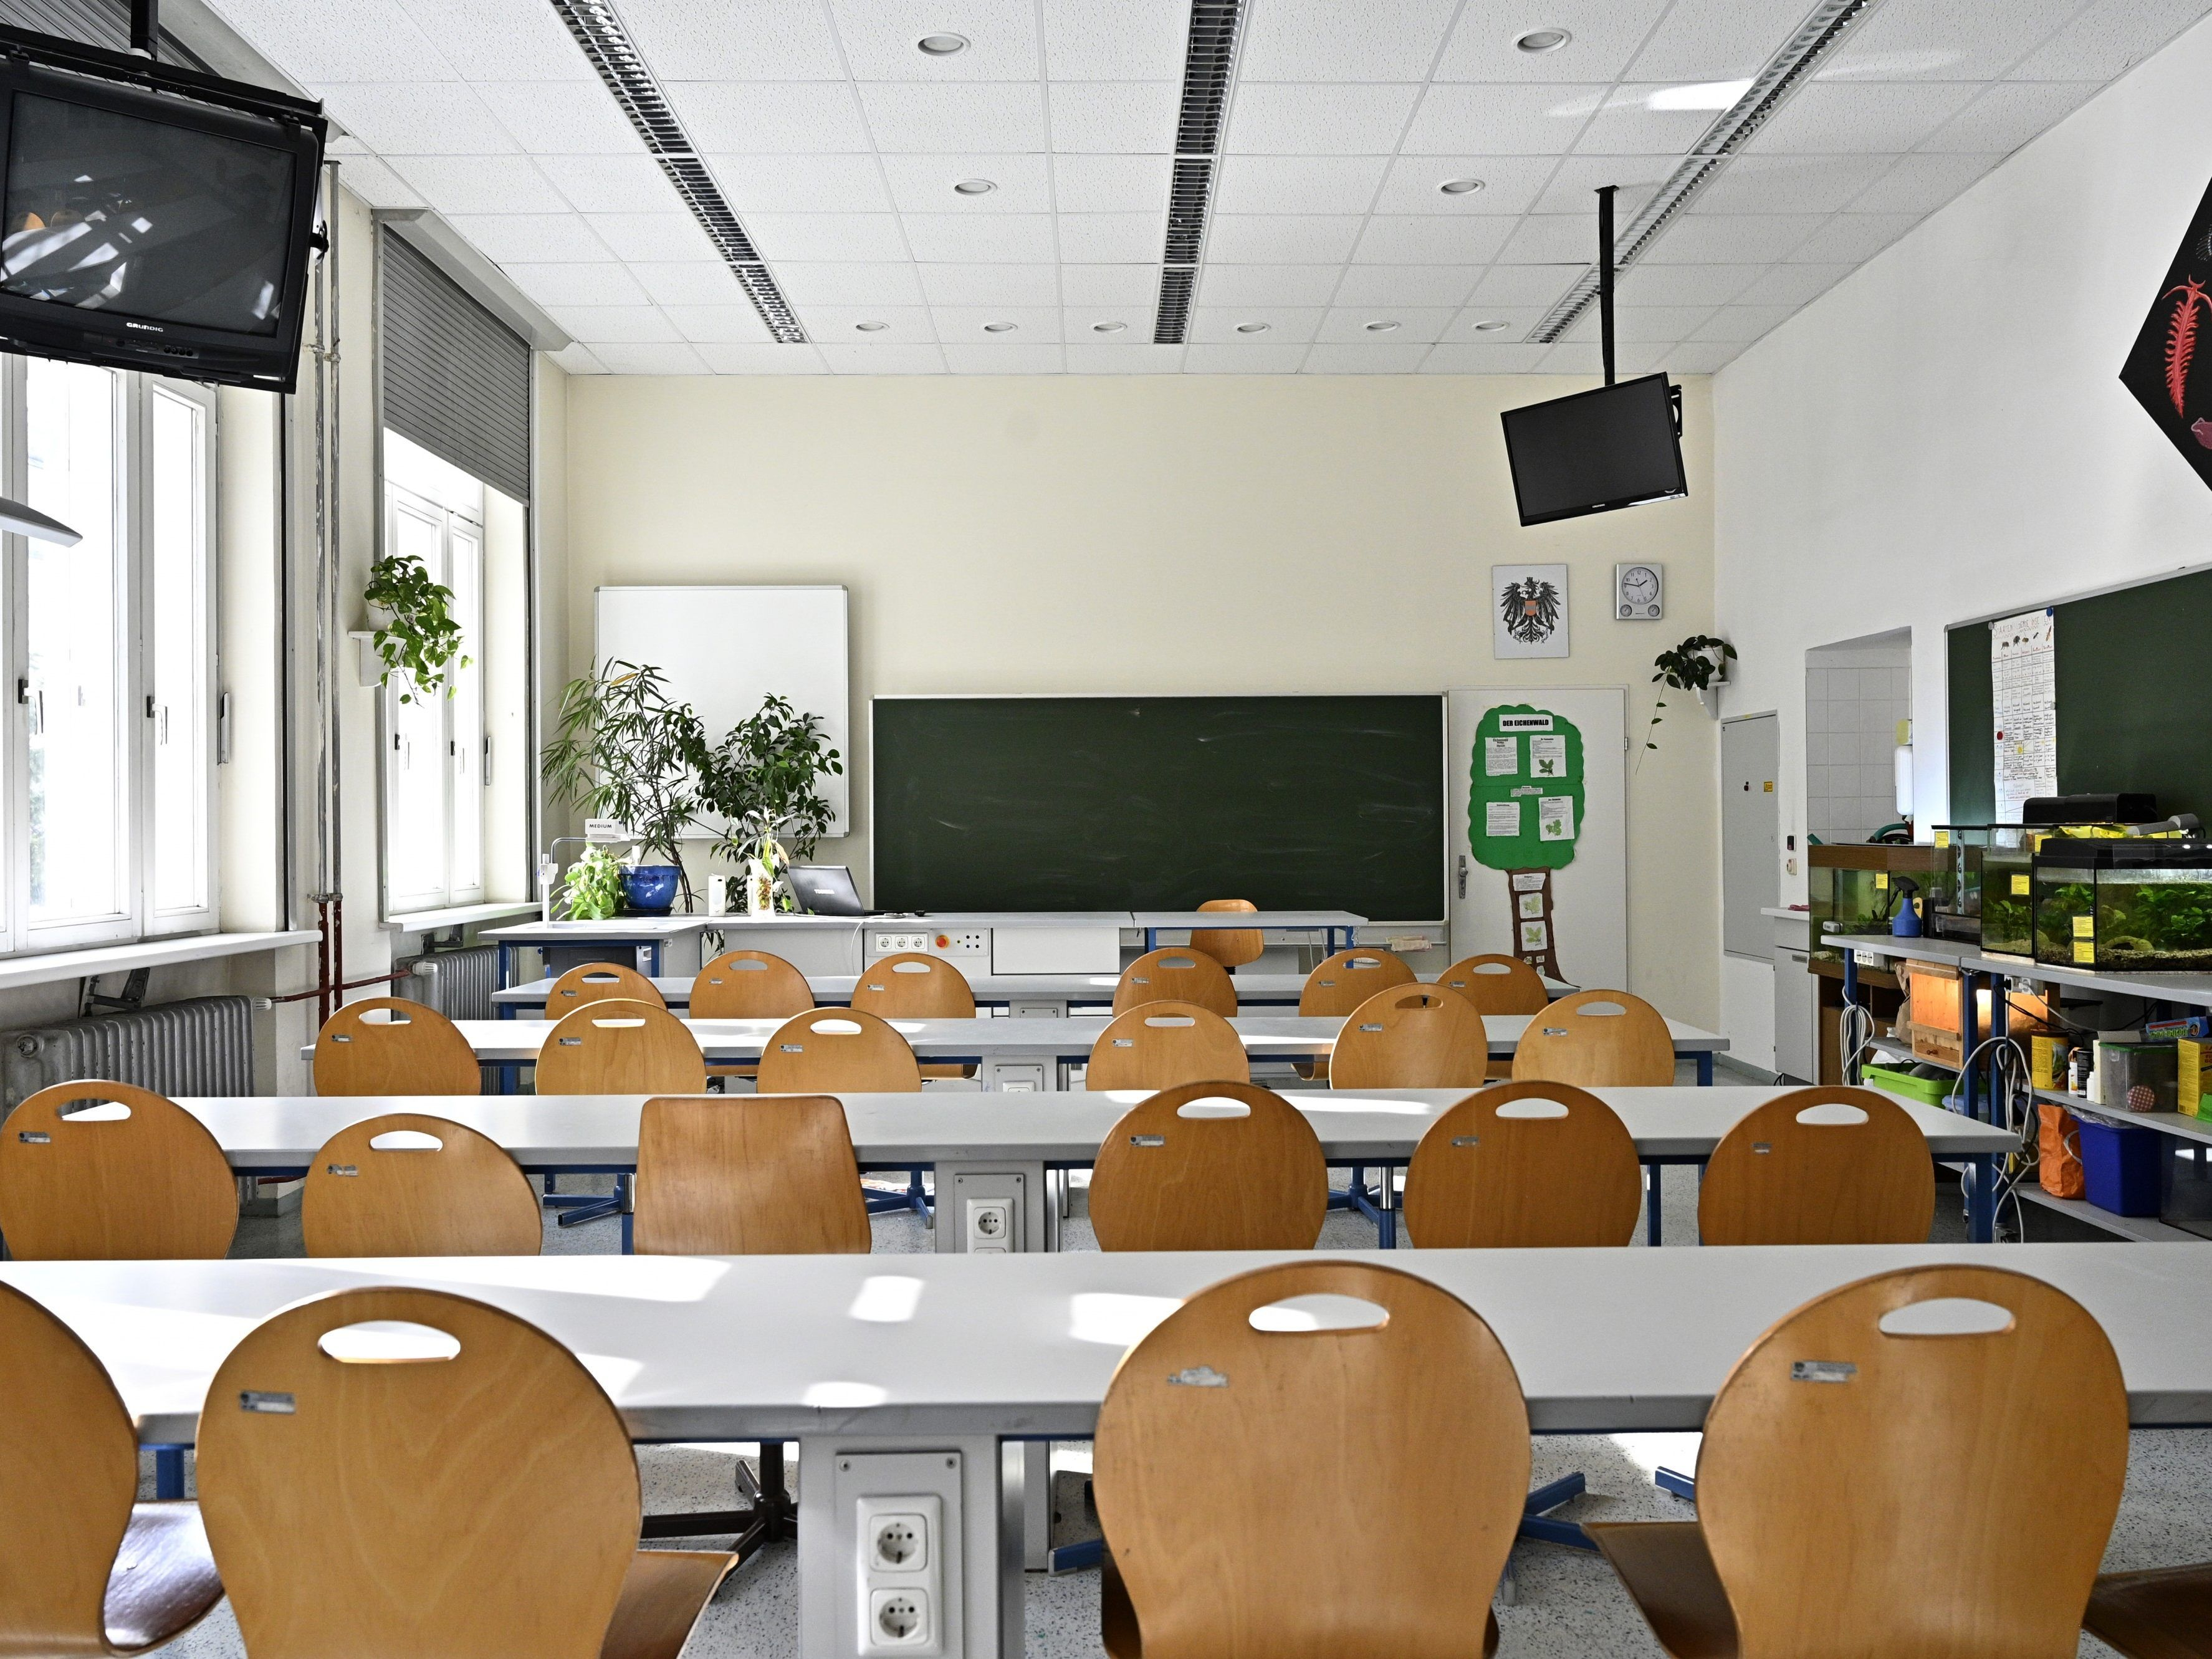
Schultypen, Sonderformen
Unterstufe:
Gymnasium (Latein oder zweite lebende Fremdsprache)
Realgymnasium (vermehrt Mathe, Geometrisches Zeichnen, Werken)
Wirtschaftskundliches Realgymnasium (vermehrt Chemie, Werkerziehung).

Slide 4
Schultypen, Sonderformen
Oberstufe:
Instrumentalmusik
Naturwissenschaftlicher Unterricht
Bildnerisches Gestalten und Werkerziehung
Informatik
Musikalischer Schwerpunkt (Sonderform; Aufnahme nur mit Eignungsprüfung)
Sportlicher Schwerpunkt (Sonderform; Aufnahme nur mit Eignungsprüfung)

Slide 5
Schulpflicht
alle Kinder, die sich in Österreich dauernd aufhalten -> allgemeine Schulpflicht
Im 1. bis 4. Schuljahr (6 bis 10 Jahren): Besuch der Volksschule
Im 5. bis 8. Schuljahr (10 bis 14 Jahren): Mittelschule, AHS
Im 9. Schuljahr (14 bis 15 Jahren): Polytechnisch, AHS, BHS
Schulpflichtige Kinder mit sonderpädagogischem Förderbedarf sind zum Besuch der Sonderschule berechtigt

Slide 6
Fächer
Deutsch.
Mathematik
Fremdsprachen: Englisch, Spanisch, Französisch, Italienisch, Latein
Naturwissenschaftlicher Unterricht: Physik, Chemie, Biologie
Sport
Musik
Rechnungswesen
Betriebswirtschaft

Slide 7
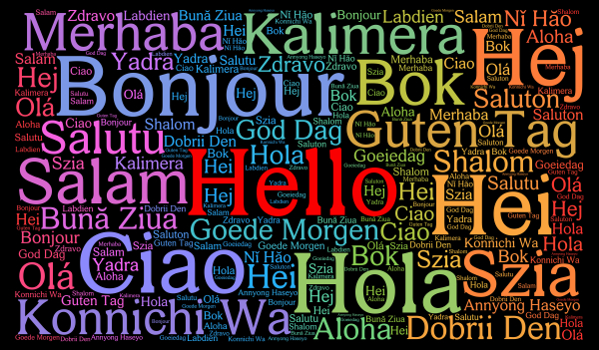
Unterrichtssprache
Deutsch
Unterrichtet wird manchmal in Dialekt
Schreiben ohne Dialekt

Slide 8

Schulabschlüsse
In Österreich gibt es folgende Schulabschlüsse:
Matura (Vergleichbar mit dem Abitur in Deutschland)
Fachschulreife
Hauptschulabschluss

Slide 9

Weiterbildung
Studium an einer Universität
Studium an einer Fachhochschule
Lehre
Arbeiten

Slide 10

Prüfungen
Schularbeiten:
Pro Semester durchschnittlich 8
In den Hauptfächern
Tests:
Schriftlich
Wiederholungen:
Mündlich
Schriftlich

Slide 11
Bildungssystem in Österreich
Tanja Seethaler, Tijana Lukic

